Slide 1

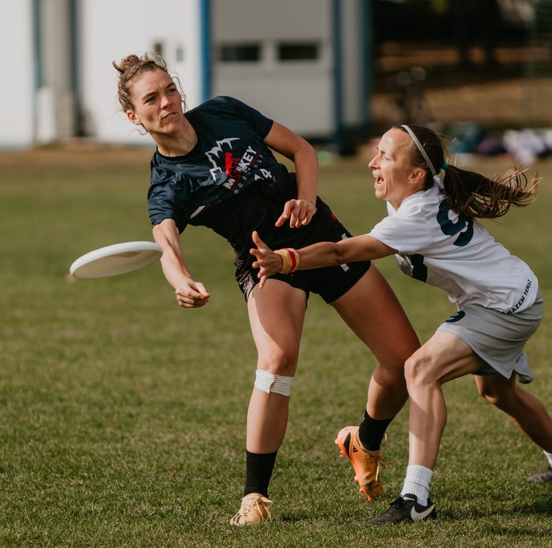


ULTIMATE FRISBEE
Grandes tendances et perspectives d’évolution

Slide 2




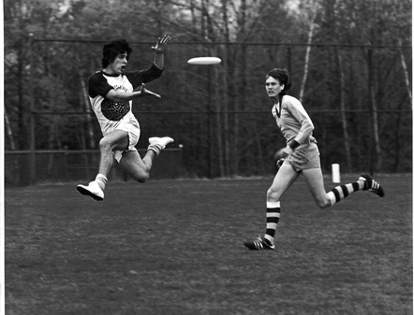

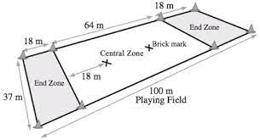
Un sport récent importé des Etats-unis
  Naissance à la fin des années 60 dans le New Jersey
  Démocratisation du sport depuis. Plus de 100 000 licenciés à travers le monde aujourd’hui.
  Apparition en France au milieu des années 1970, création de la première fédération en 1977
Sport collectif mixte, sans contact et auto-arbitré
Se pratique sur herbe, en salle ou sur plage
https://fr.wikipedia.org/wiki/Ultimate_(sport)
https://www.ff-flyingdisc.fr/la-ffdf-en-chiffres/https://www.ff-flyingdisc.fr/la-ffdf-en-chiffres/

Slide 3

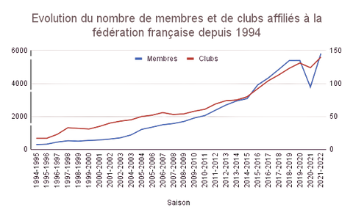
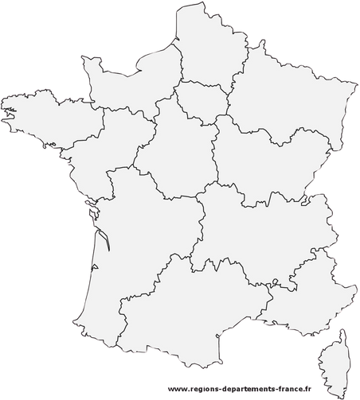
Une progression constante des licenciés depuis les années 90
  Doublement du nombre de licenciés en 10 ans
  Plus de 6000 licenciés en 2023
153
Comparaison avec d’autres sports Nord Américain
  Baseball/Softball : 14 000
  Football Américain : 28 000
  Hockey sur glace 21 000
194
1194
282
315
836
409
178
547
646
Un barycentre au Nord-ouest de la France
328
146
Une organisation quasi bénévoles : moins de 10 salariés en France
https://ffbs.fr/nouveau-record-de-pratiquants-pour-le-baseball-softball-francais/
https://fr.statista.com/statistiques/665345/nombre-licences-delivrees-fffa-football-americain-france/
https://www.fff.fr/article/9805-les-chiffres-cles-du-football-feminin-en-2023.html
https://www.womensports.fr/federations/forte-augmentation-des-licences-feminines-a-la-federation-francaise-de-rugby-52296.shtm
https://www.ffhandball.fr/vie-du-hand/sengager/se-mobiliser/feminisation/)

Slide 4
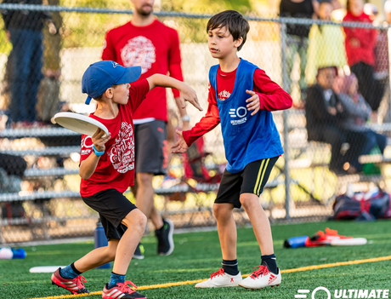
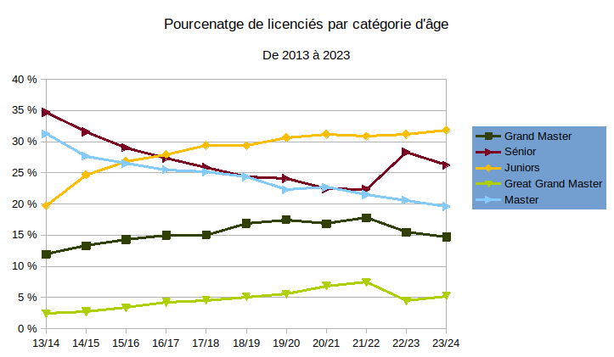
Age et type de pratique
  Progression constante du nombre de juniors (U20/U17/U15/U13)

Slide 5




Reconnaissance et professionnalisation
1er Aout 2015 : Reconnaissance de l’ultimate comme sport olympique
31 décembre 2016 : La FFFD devient fédération délégataire
Juillet 2022 : Diffusion d’un matche sur La chaîne l’équipe
AUDL (American Ultimate Disc League) créée en 2013 compte 23 franchises aujourd’hui
https://www.francetvinfo.fr/sports/le-frisbee-reconnu-comme-sport-par-le-comite-international-olympique_1027137.html

Slide 6
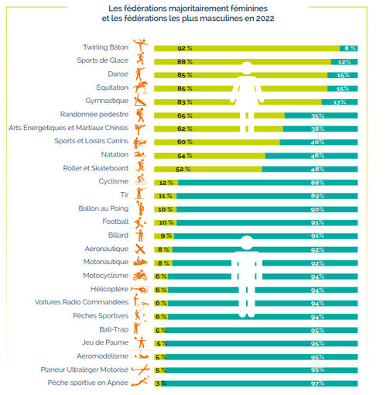
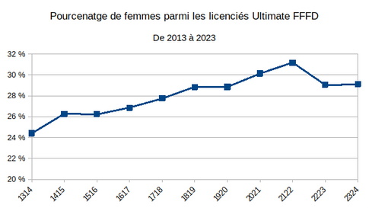
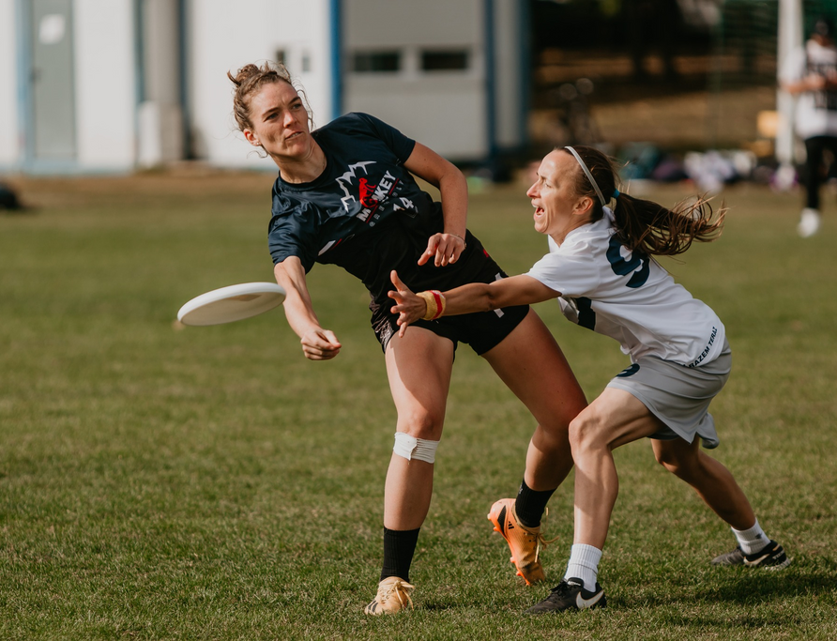


Féminisation
Loin derrière les sports très féminisé
Un sport collectif qui se féminise
Des femmes sous représentées dans les postes du bureau
Président.e
Trésorier.e
Secrétaire
17%
19%
41%
INJEP, Les chiffres clés du sport 2023
  Baseball/Softball 22%
  Football Américain 24%
  Football 10%
  Rugby11%
  Handball 38% 10]
83%
81%
59%

Slide 7
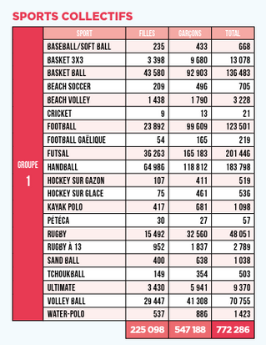

L’essor du sport scolaire
Développement très rapide de la pratique en milieu scolaire
  Sport collectif mixte, sans contact et auto-arbitré
  Autre objet qu’un ballon
  Les jeunes partent sur un pied d’égalité
  Effet COVID
Revue EPS consacrée à l’ultimate
La visibilité
Licenciés UNSS 2019/2020

Slide 8



MERCI DE VOTRE
ATTENTION

Slide 9
BIBLIOGRAPHIE
https://fr.wikipedia.org/wiki/Ultimate_(sport)https://fr.wikipedia.org/wiki/Ultimate_(sport)
https://www.ff-flyingdisc.fr/la-ffdf-en-chiffres/
https://ffbs.fr/nouveau-record-de-pratiquants-pour-le-baseball-softball-francais/
https://fr.statista.com/statistiques/665345/nombre-licences-delivrees-fffa-football-americain-france/
https://www.fff.fr/article/9805-les-chiffres-cles-du-football-feminin-en-2023.html
https://www.womensports.fr/federations/forte-augmentation-des-licences-feminines-a-la-federation-francaise-de-rugby-52296.shtm
https://www.ffhandball.fr/vie-du-hand/sengager/se-mobiliser/feminisation/)
https://web.archive.org/web/20150825091554/http://theaudl.com/about/historyultimate
L’ultimate en culture Revue Contre Pied Hors série Numéro 32 SNEP", Avril 2023
Rapport "L’UNSS EN CHIFFRES ET EN IMAGES SAISON 2019/2020"
INJEP, Les chiffres clés du sport 2023
https://www.francetvinfo.fr/sports/le-frisbee-reconnu-comme-sport-par-le-comite-international-olympique_1027137.html

